Slide 1
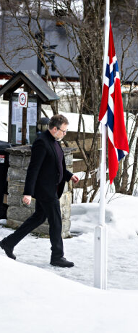
Hvordan kommuniserer vi når krisen rammer?
Marit Brandt Lågøyr
Foto: Bjørn Langsem, Dagbladet
Notes:
Prost Sveinung Hansen, trippeldrapet i Torpo i Hallingdal.

Slide 2
To typer kriser
Kriser vi ikke eier selv
Krisen skjer utenfor vår organisasjon
Krisen påvirker omgivelsene våre, prioriteringene våre og gjerne også ansatte og medlemmer
Kriser vi eier selv
Krisen skjer i vår organisasjon
Vi må ivareta mennesker vi har (arbeidsgiver-)ansvar for
Vi må forholde oss til kritiske spørsmål

Slide 3
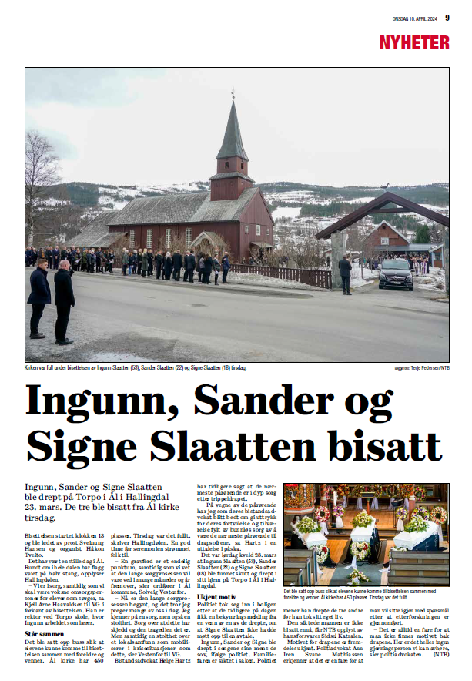
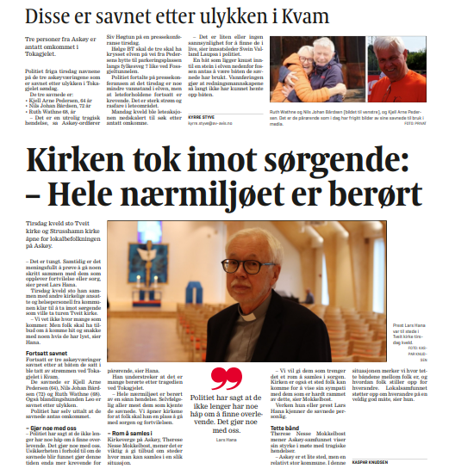
Kriser vi ikke eier selv
Bilulykker
Drap
Naturkatastrofer

Slide 4
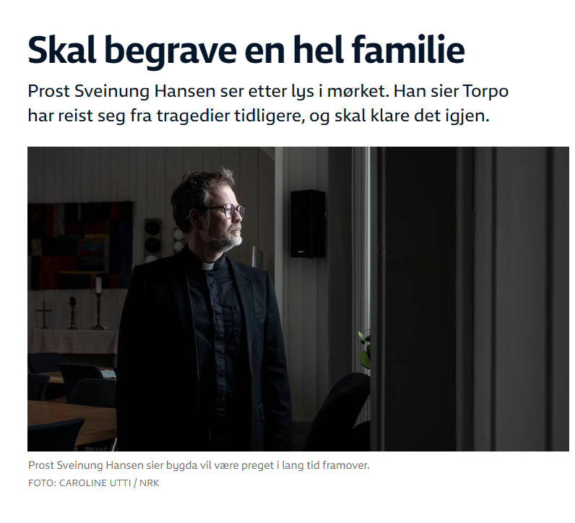

Slide 5
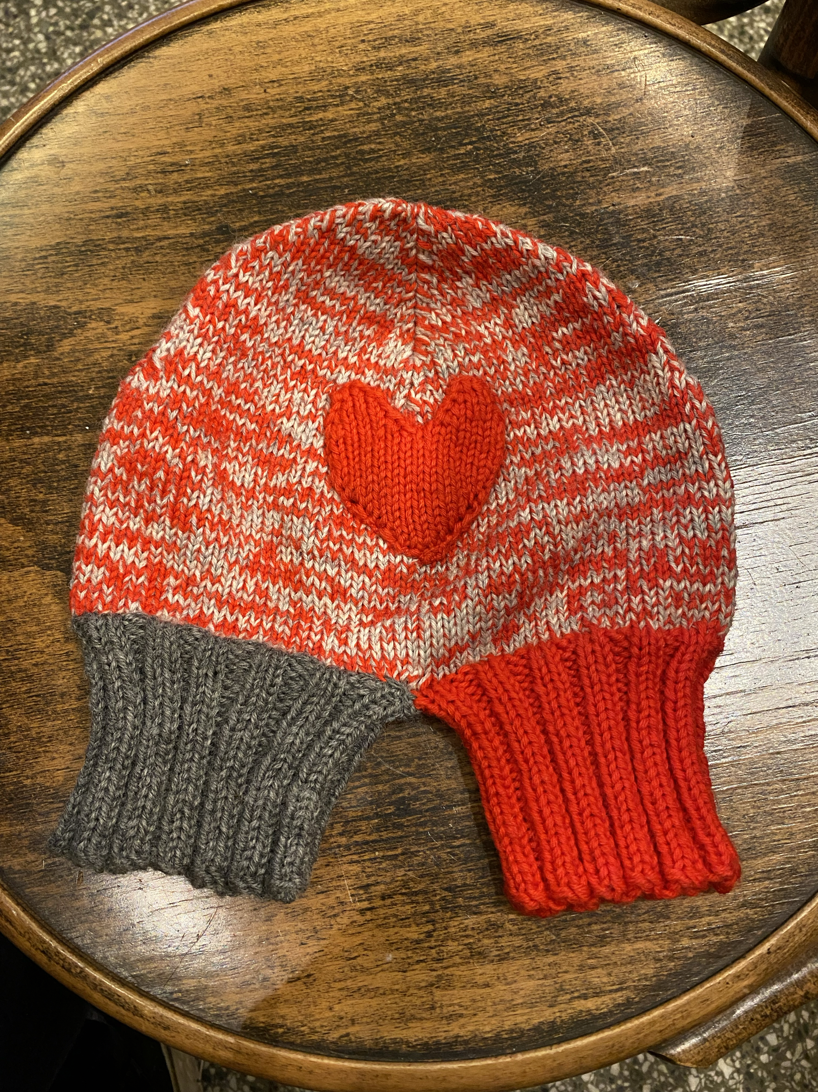
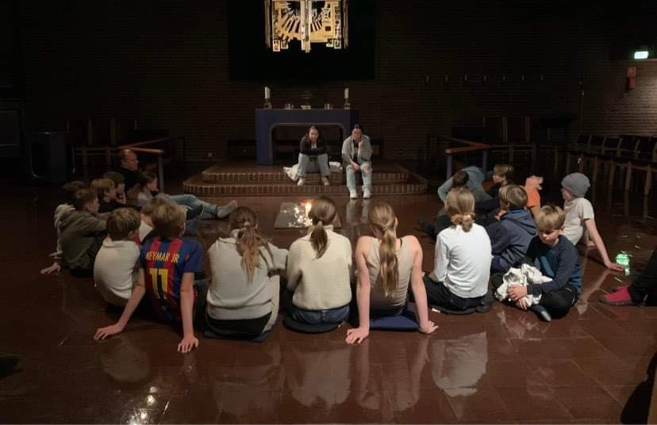
Kirka er hjertet i lokalsamfunnet
- ikke minst når krisen rammer

Slide 6
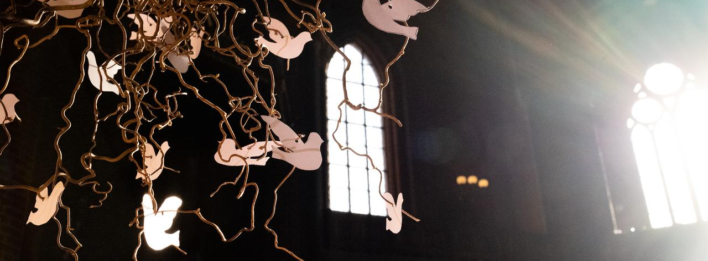
I en krise står tillit alltid på spill
Notes:
I en krise, står tilliten til kirken alltid på spill. Rommet for feil blir mindre, samtidig som tidspresset er høyt og det er fullt av dilemmaer.

Slide 7
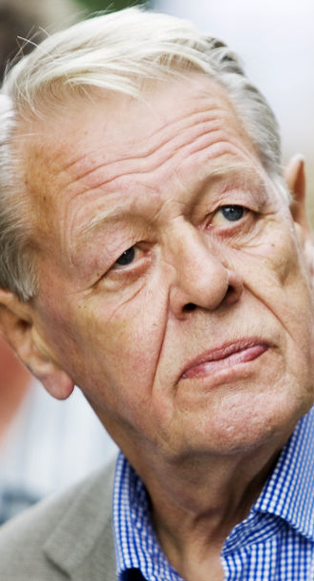
«Journalister er de som kommer ned fra fjellet etter at slaget er over og
tar livet av de sårede”
Notes:
Kåre valebrokk, redaktør i bl.a. DN og TV2

Slide 8
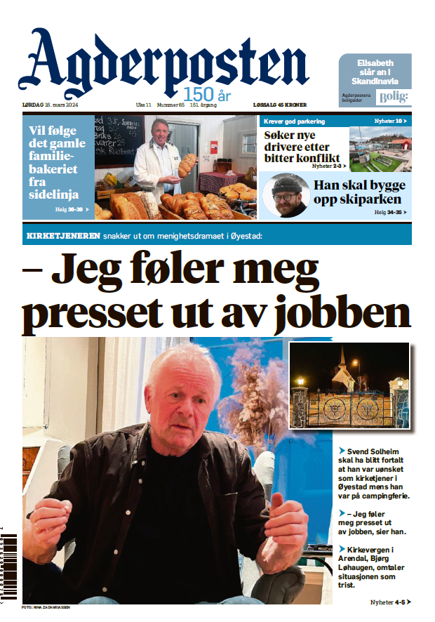
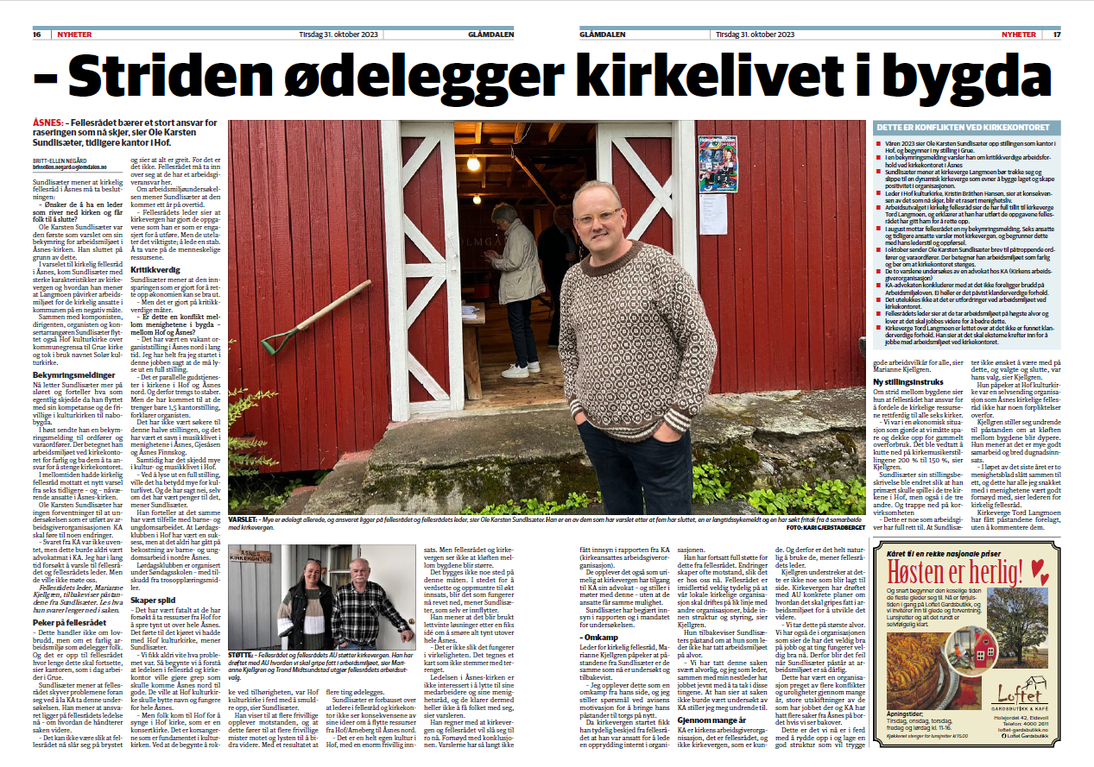
Kriser vi eier selv: Personalsak/arbeidskonflikt

Slide 9
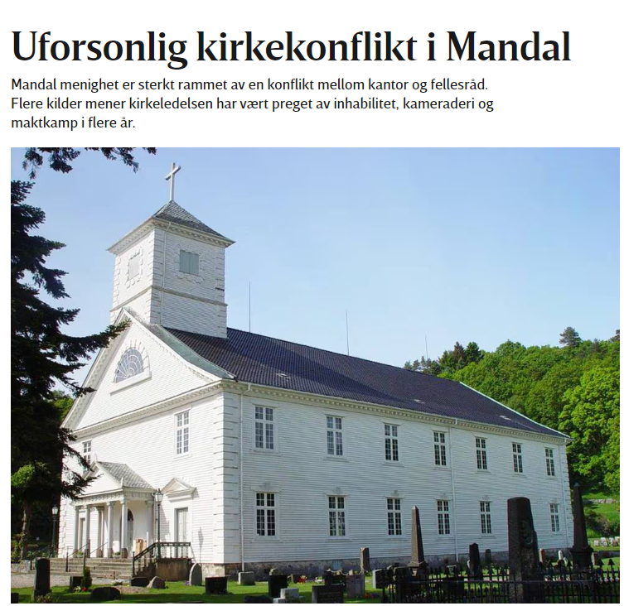

Slide 10
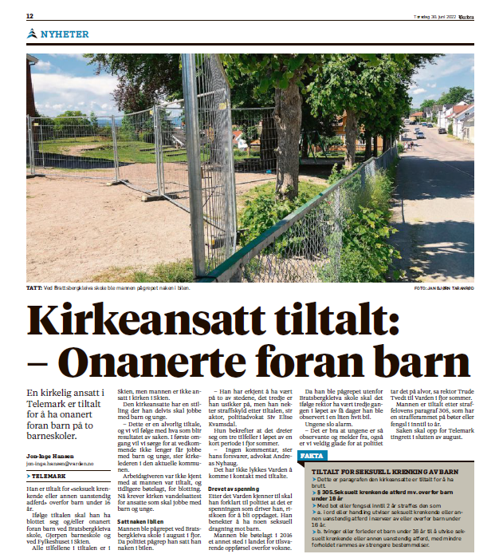
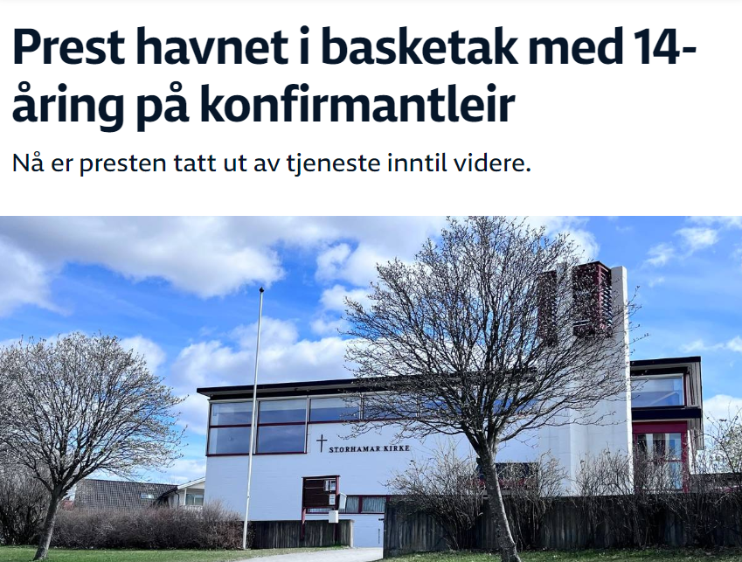
Kriser vi eier selv: Ansatt anmeldt/siktet osv.

Slide 11
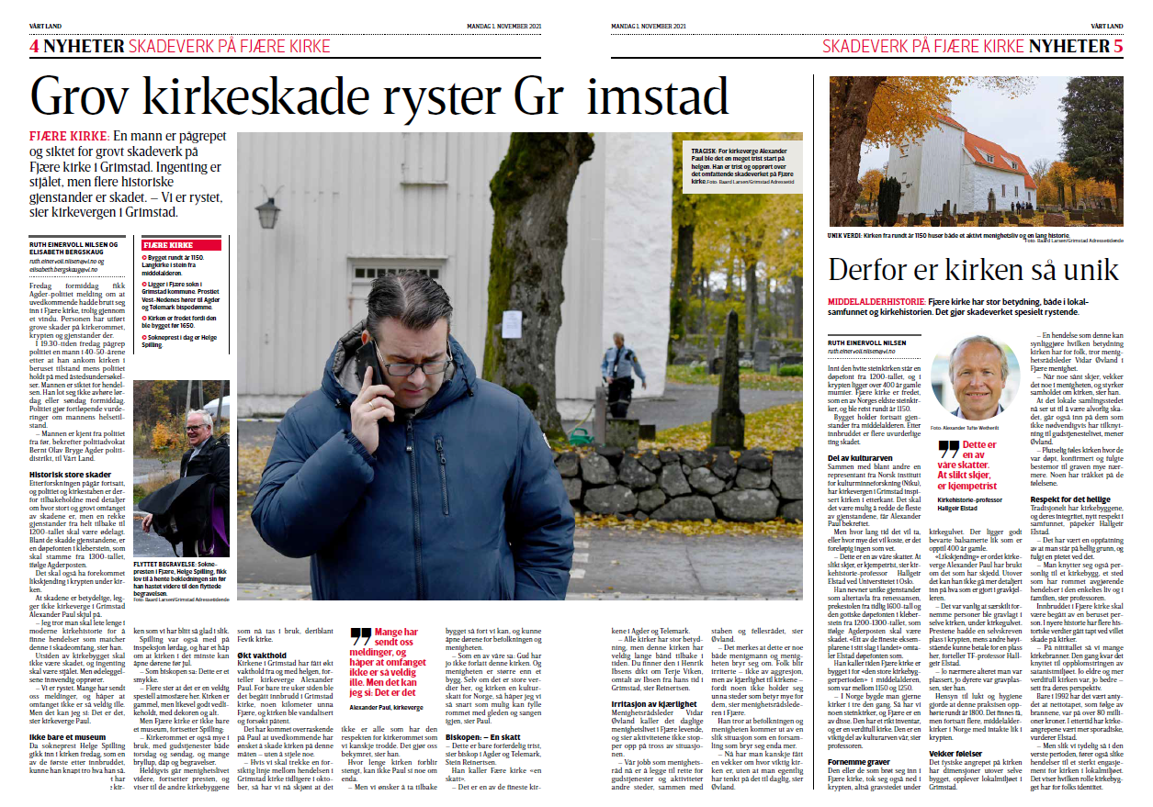
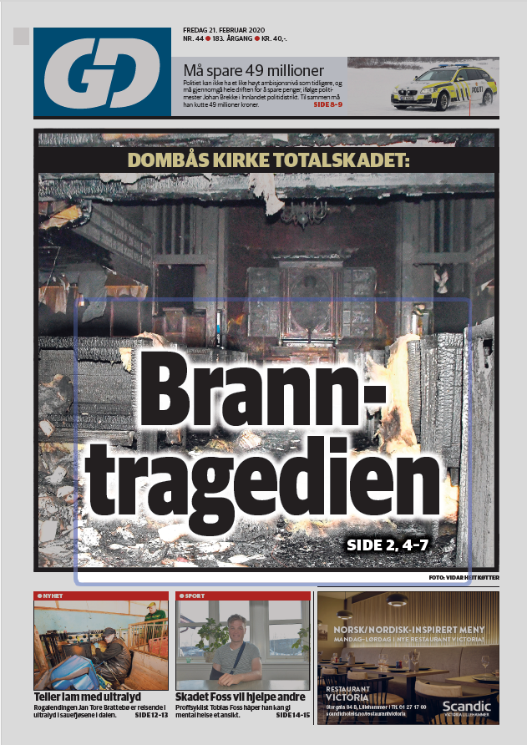
Kriser vi eier selv: Kirkebrann/hærverk

Slide 12
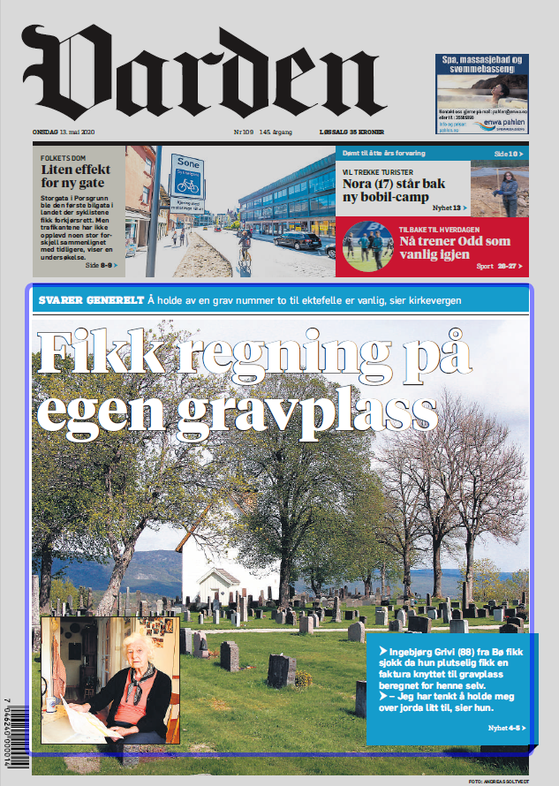
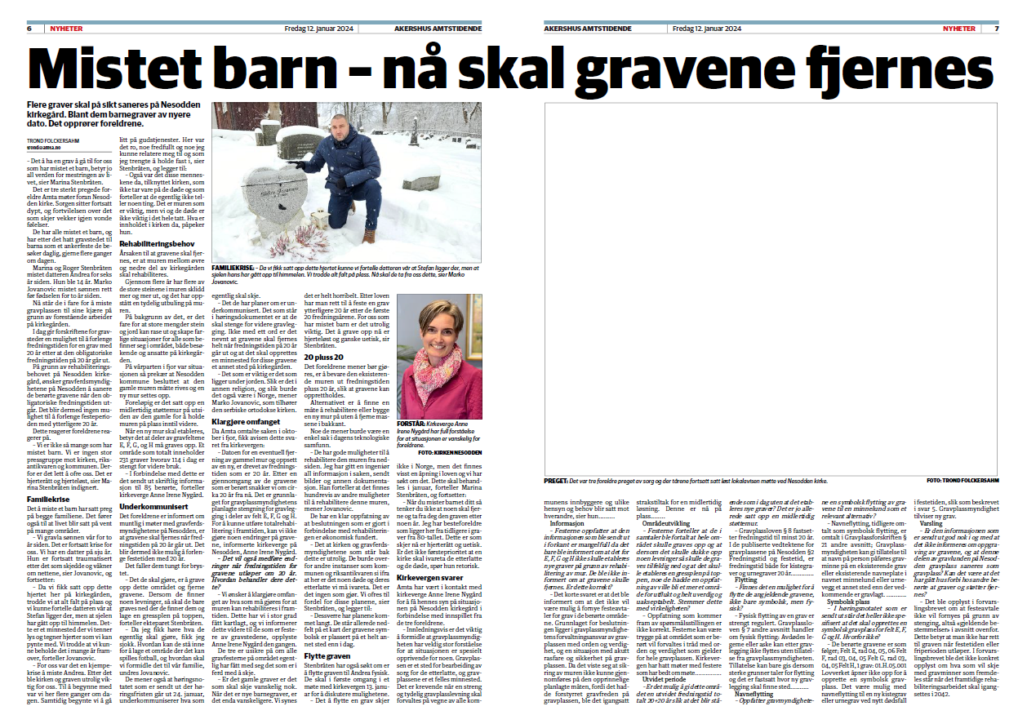
Kriser vi eier selv: Utfordringer på gravplassen

Slide 13
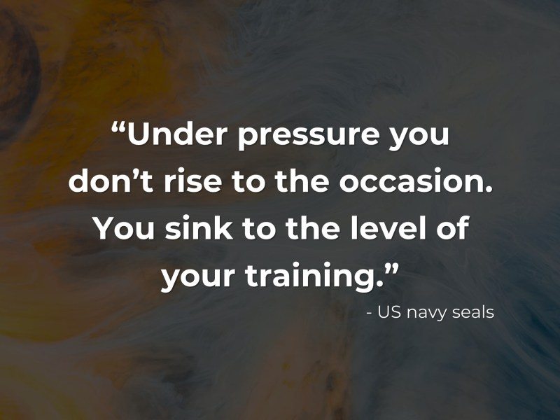

Slide 14

Krisekommunikasjon: Hode, hjerte, hender
Notes:
4H: Vi lover å arbeide mot det mål å bli en ungdom med klart hode, varmt hjerte, flinke hender og god helse
— Vi har jobbet med saken på en grundig måte, for å sikre at hver enkelt ansatt blir hørt og ivaretatt. Samtidig er det et mål at det gode arbeidet i menigheten ikke blir skadelidende.
-Alle våre ansatte skal oppleve det som godt å komme på jobb, og når vi har ansatte som ikke gjør det, så tar vi det på ytterste alvor. Vi har et godt samarbeid mellom prost og kirkeverge og forsøker å løse saken så raskt som mulig.

Slide 15
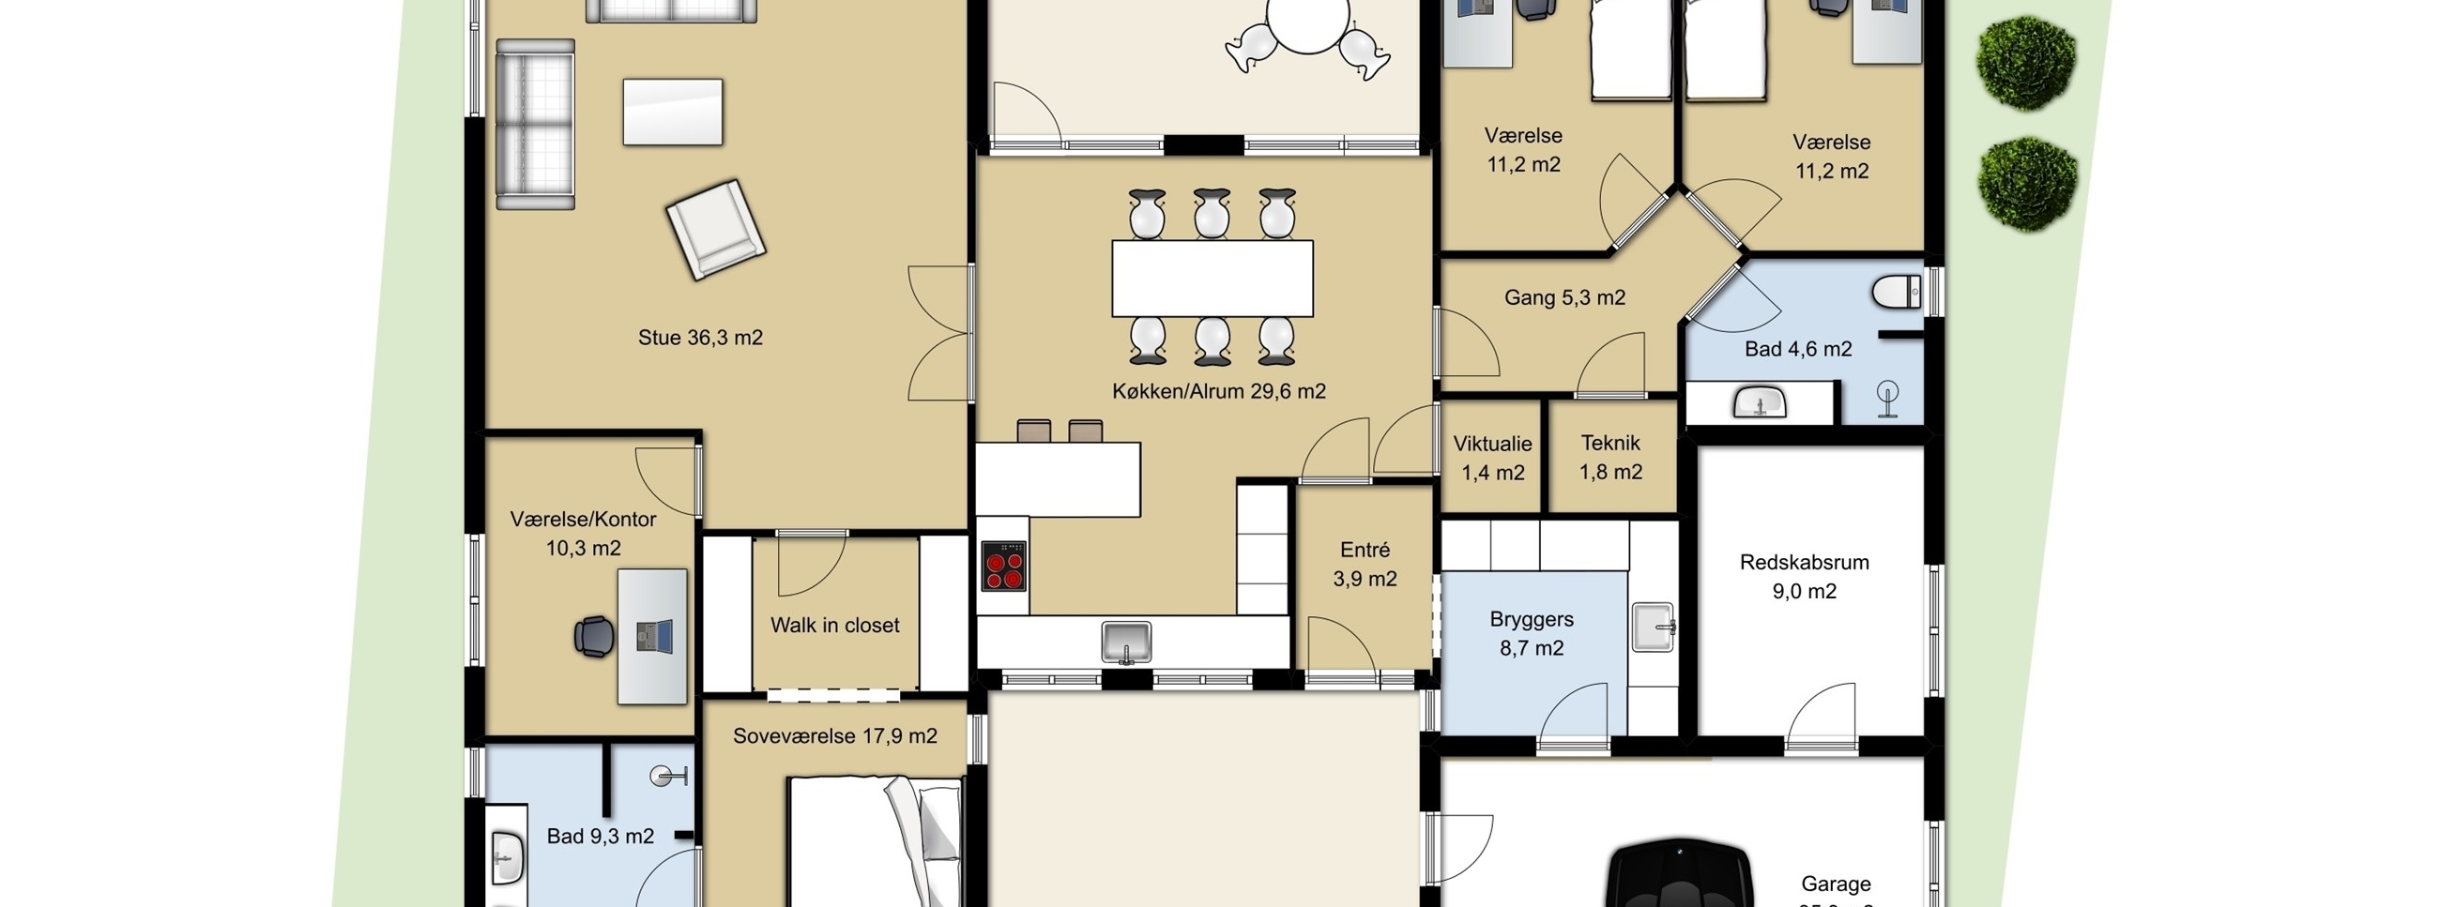
Hvilket rom skal vi ikke inn i?

Slide 16
De vriene spørsmålene
Hva hvis?-spørsmålene
- Hold deg til fakta og det som har skjedd – Det blir et hypotetisk spørsmål
Spørsmål til andre
- Snakk for deg selv. Be journalisten spørre den det gjelder
Overraskelser
- Vi har ikke bekreftet.. Dette er ukjent for meg… – vi må forholde oss til – det vi kan si nå er …
Kan du garantere at …?
- Det jeg kan garantere er:
Samme spørsmål på nytt og på nytt …
- Hvis spørsmålet ikke er nytt, trenger ikke svaret være det heller.

Slide 17
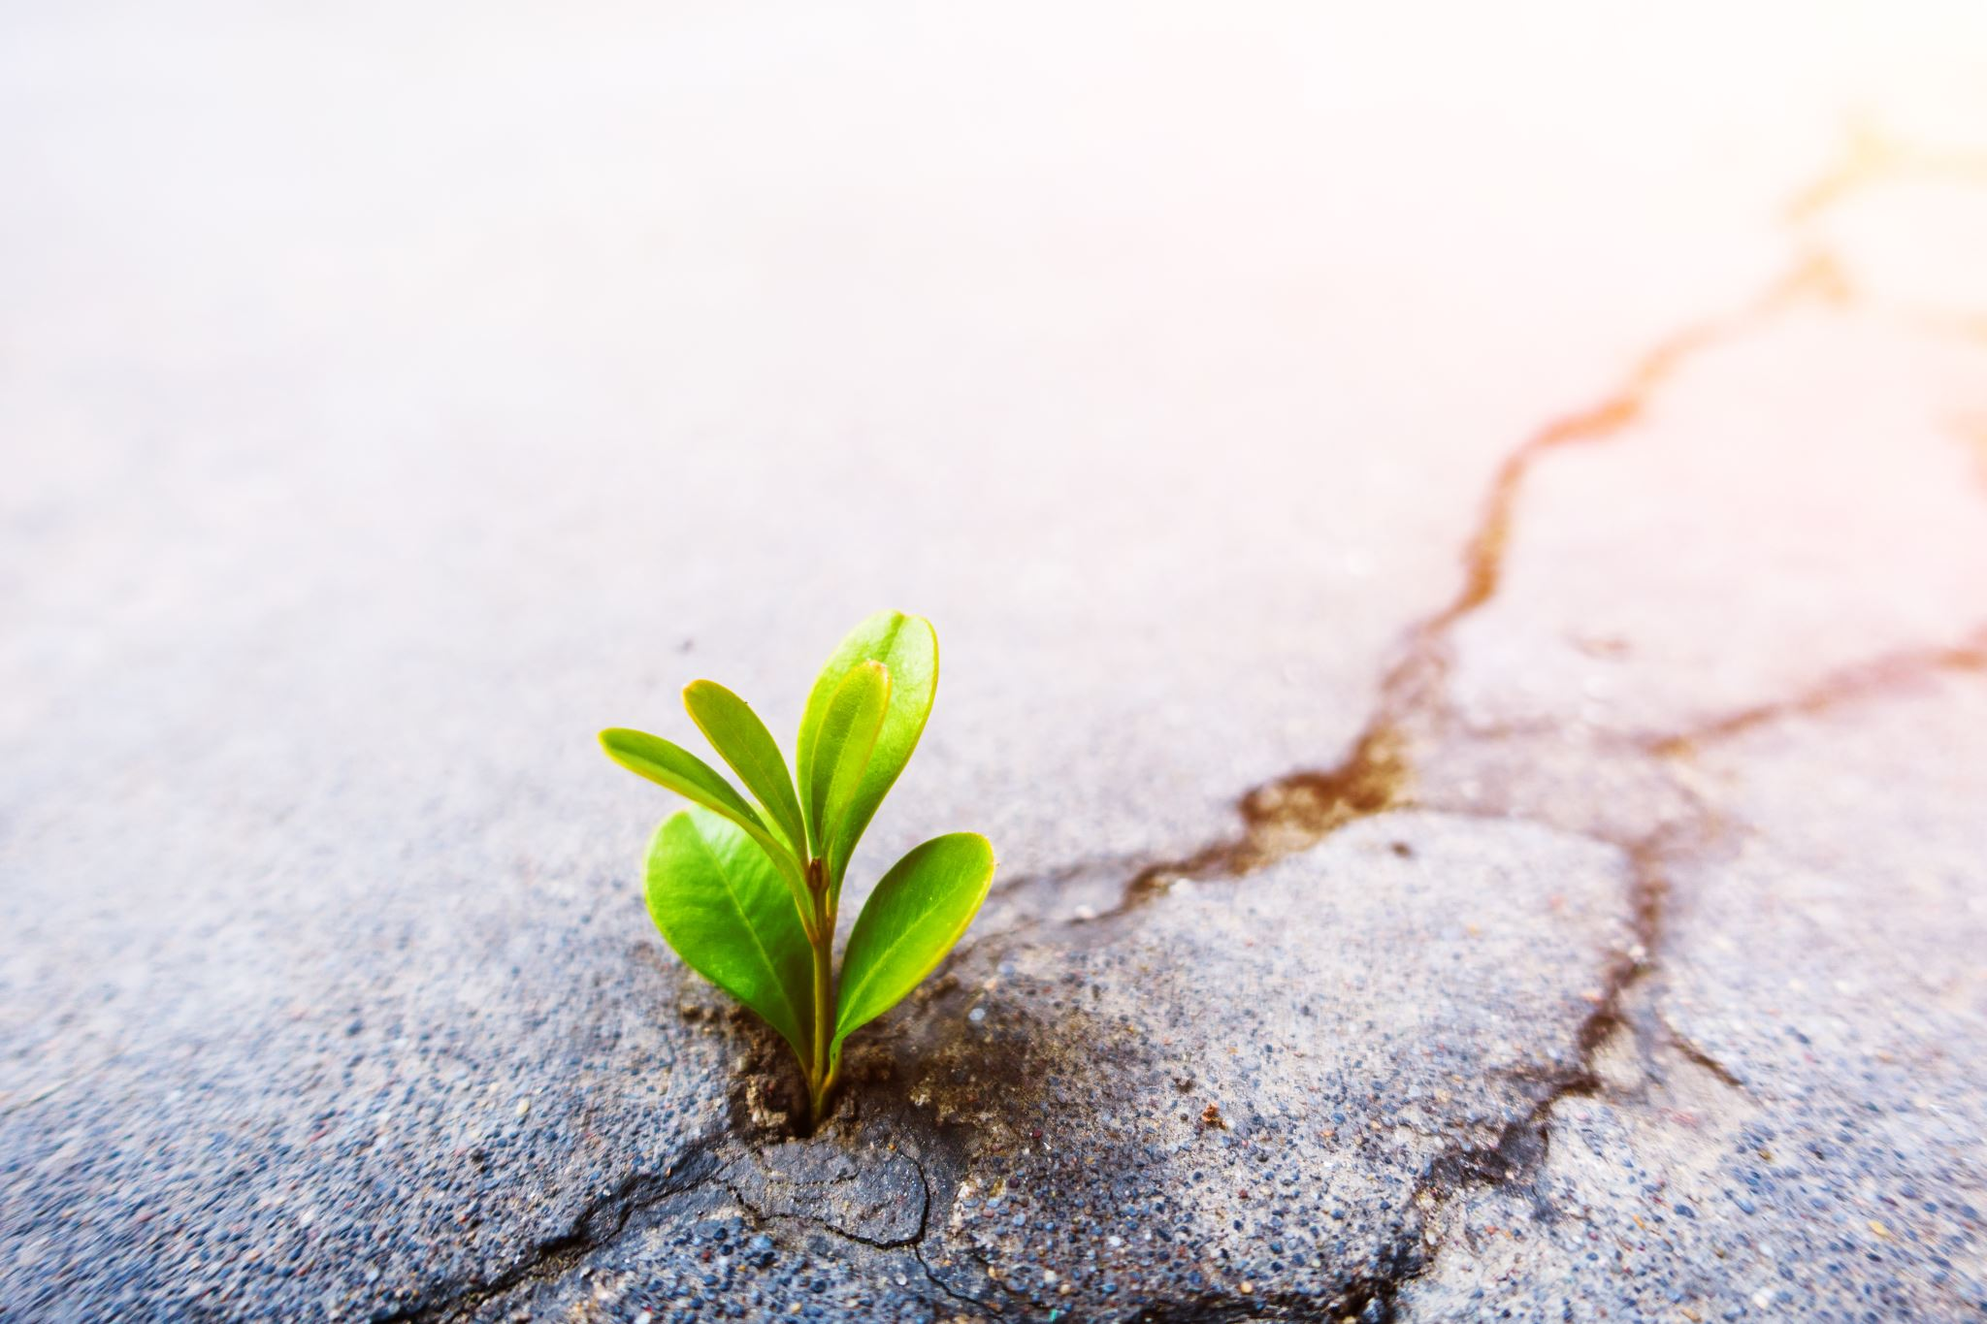
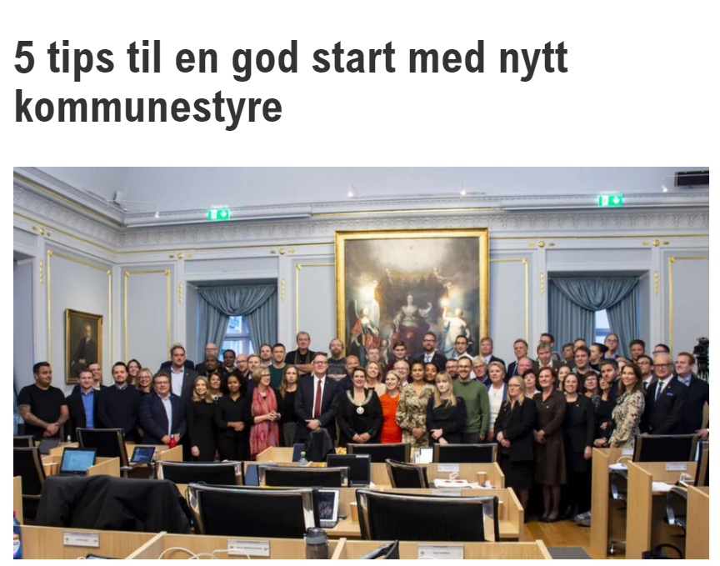
Hovedorganisasjonen KA
Notes:
Veien ut av krisen

Slide 18
Takk for oppmerksomheten!
Ta gjerne kontakt med meg!
Marit Brandt Lågøyr / marit.lagoyr@ka.no / 977 12 116

